Slide 1
ΚΙΝΗΤΙΚΗ ΘΕΩΡΙΑ ΤΩΝ ΑΕΡΙΩΝ

Slide 2
Η ΚΙΝΗΤΙΚΗ ΘΕΩΡΙΑ ΤΩΝ ΑΕΡΙΩΝ
Συνέβαλε αποφασιστικά στην τεχνολογική ανάπτυξη
Προήγαγε την επιστημονική γνώση
Πρόσφερε τα θεωρητικά και πειραματικά μέσα ώστε να γίνει αποδεκτή η θεωρία για την ατομική δομή της ύλης.
Ερμήνευσε τα πορίσματα της θερμοδυναμικής
Οδήγησε (μέσω της συμβολής της στην εξέλιξη της θερμοδυναμικής) στη βελτίωση και εξέλιξη των θερμικών μηχανών, και κατά συνέπεια στην αλματώδη τεχνολογική πρόοδο που ακολούθησε.

Slide 3
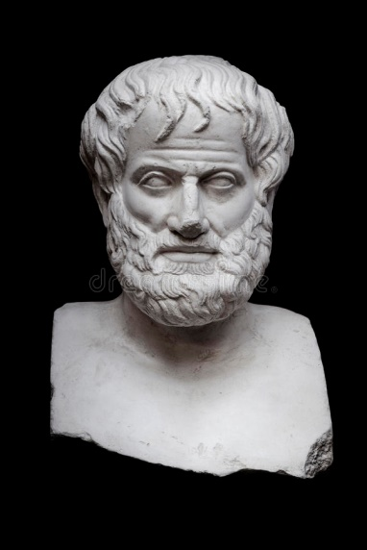
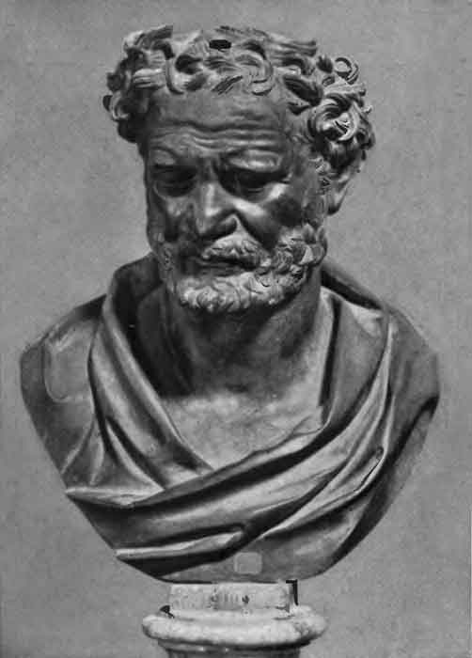
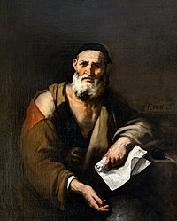
Το ερώτημα αν η ύλη είναι συνεχής ή αποτελείται από αδιαίρετα σωματίδια, απασχόλησε αρχικά τους αρχαίους Έλληνες φιλοσόφους
Ο Λεύκιππος και ο μαθητής του Δημόκριτος , υποστήριξαν ότι η ύλη αποτελείται από μικρότατα αδιαίρετα σωματίδια, τα άτομα.
Ο Αριστοτέλης και η πλειοψηφία των φιλοσόφων είχαν ταχθεί με την άποψη ότι η ύλη είναι συνεχής.
Αριστοτέλης
Λεύκιππος Δημόκριτος

Slide 4
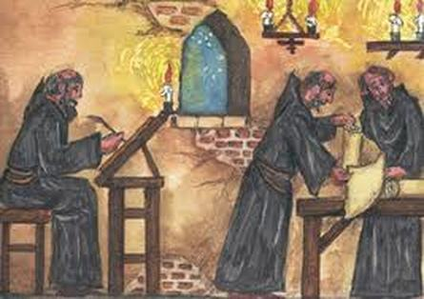
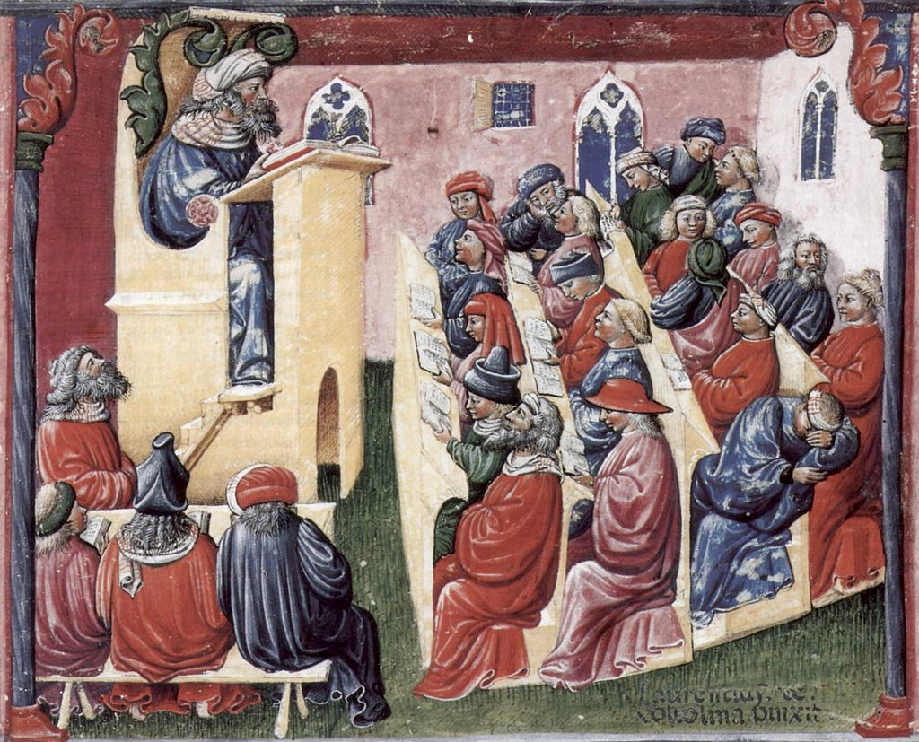
Η αυθεντία του Αριστοτέλη, επισκίασε την ατομική θεωρία του Δημόκριτου.
Άλλωστε για πολλούς αιώνες το θέμα δεν είχε πρακτική σημασία, αφού κανένα από τα παρατηρούμενα φαινόμενα δε φαινόταν να συνδέεται με τη μια ή την άλλη άποψη.

Slide 5
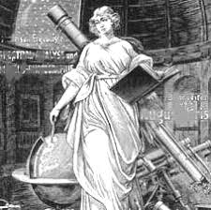
Το 17ο και 18ο αι. εμφανίστηκαν δύο κατηγορίες πειραμάτων που επανέφεραν το θέμα στο προσκήνιο.

Slide 6
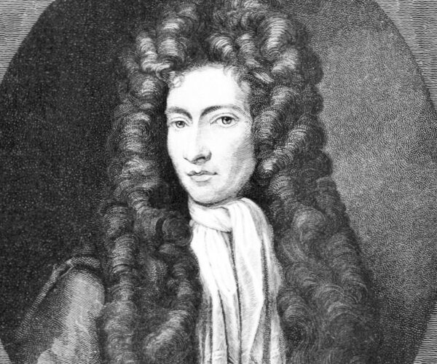
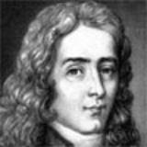
Η πρώτη αφορούσε τη σχέση ανάμεσα στην πίεση, τον όγκο και τη θερμοκρασία των αερίων (πειράματα Μπόυλ – Μαριότ).
Ρόμπερτ Μπόιλ (1627 – 1691)
Εντμέ Μαριότ (1620 – 1684)

Slide 7
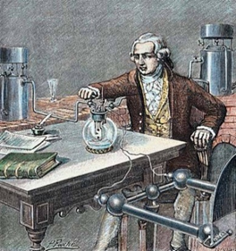
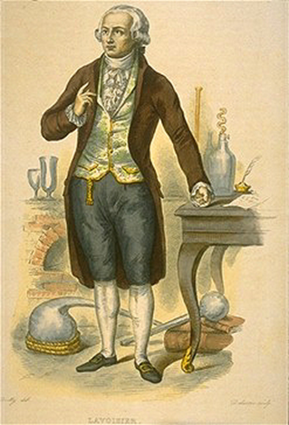
Η δεύτερη αφορούσε τη στοιχειομετρική αναλογία μεταξύ των αντιδρώντων ουσιών και των προϊόντων στις χημικές αντιδράσεις (Λαβουαζιέ).

Slide 8
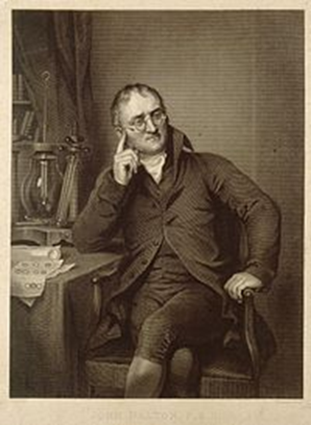
Και τα δύο είδη πειραμάτων μπορούσαν να ερμηνευτούν με την υπόθεση ότι η ύλη αποτελείται από στοιχειώδη σωματίδια.
Τη σύγχρονη ατομική θεωρία διατύπωσε ο Τζον Ντάλτον (1766 – 1844),
Τα πέντε κύρια σημεία της ατομικής θεωρίας του Ντάλτον
Τα στοιχεία αποτελούνται από εξαιρετικά μικρά σωματίδια που ονομάζονται άτομα.
Τα άτομα ενός συγκεκριμένου στοιχείου είναι ίδια σε μέγεθος, μάζα, και άλλες ιδιότητες. Τα άτομα διαφορετικών στοιχείων διαφέρουν σε μέγεθος, μάζα, και άλλες ιδιότητες.
Τα άτομα δεν μπορούν να υποδιαιρεθούν, να δημιουργηθούν ή να καταστραφούν.
Άτομα διαφορετικών στοιχείων συνδυάζονται σε απλές ακέραιες αναλογίες για να σχηματίσουν χημικές ενώσεις.
Στις χημικές αντιδράσεις, τα άτομα συνδυάζονται, διαχωρίζονται, ή αναδιατάσσονται.
Τζον Ντάλτον (1766 – 1844),

Slide 9
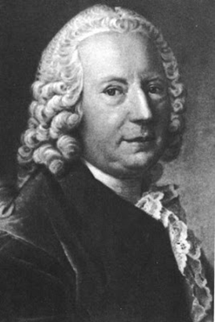
Ο πρώτος που πρότεινε στη σύγχρονη εποχή την ιδέα ότι τα αέρια αποτελούνται από μόρια ήταν ο Ντάνιελ Μπερνούλι, ο οποίος το 1738 έδειξε ότι η πίεση ενός αερίου συνδέεται με τον όγκο που αυτό καταλαμβάνει και με τη μέση τιμή των τετραγώνων της ταχύτητας των μορίων του.
Τότε όμως δεν ήταν γνωστή η φύση της θερμότητας και έτσι ο Μπερνούλι δε μπόρεσε να συνδέσει τα τη μέση τιμή των τετραγώνων της ταχύτητας με τη θερμοκρασία.
Ντάνιελ Μπερνούλι (1700 – 1782)

Slide 10
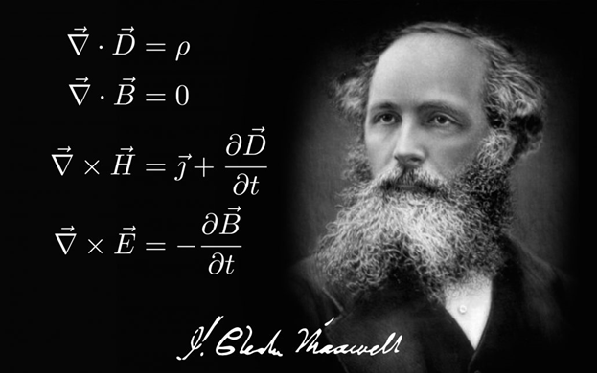
Σήμερα γνωρίζουμε τη σχέση που συνδέει ενέργεια και θερμοκρασία χάρη στην ερευνητική δουλειά του Μάξγουελ στη Στατιστική φυσική.
Το πιο επιφανές επίτευγμά του ήταν η διατύπωση μιας σειράς εξισώσεων που ένωσαν προηγουμένως
άσχετες παρατηρήσεις, πειράματα και εξισώσεις ηλεκτρισμού, μαγνητισμού και οπτικής σε μία συνεπή θεωρία.
Βοήθησε στην ανάπτυξη της κατανομής Μάξγουελ - Μπόλτζμαν, η οποία είναι ένα στατιστικό μέσο περιγραφής των όψεων της κινητικής θεωρίας των αερίων.
Τζέιμς Κλερκ Μάξγουελ (1831 -1879)

Slide 11
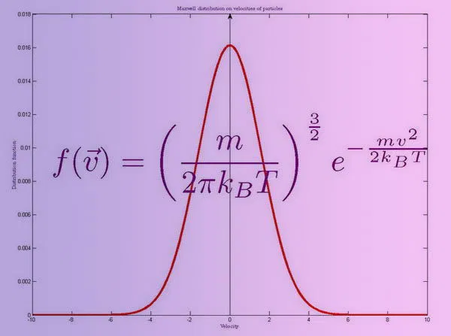
Ο Μάξγουελ κατάφερε να υπολογίσει το βασικό νόμο της θεωρίας των τέλειων αερίων, σύμφωνα με τον οποίο η κινητική κατάσταση των μορίων ενός αερίου σε κατάσταση θερμοδυναμικής ισορροπίας περιγράφεται μονοσήμαντα από συγκεκριμένη κατανομή των ταχυτήτων, συνάρτηση f(υ), η οποία είναι ένα στατιστικό μέσο περιγραφής των όψεων της κινητικής θεωρίας των αερίων.
Από τη συνάρτηση αυτή είναι δυνατό να υπολογίσει κανείς όλους τους γνωστούς νόμους των αερίων, μεταξύ των οποίων και το νόμο των τελείων αερίων.
Η κατανομή Maxwell είναι μια θεωρία της κατανομής ταχύτητας μορίων σε ένα σύστημα υπό συνθήκες θερμοδυναμικής ισορροπίας.

Slide 12
Συνδυάζοντας το νόμο των τελείων αερίων με το αποτέλεσμα του Μπερνούλι, προκύπτει ότι η θερμοκρασία συνδέεται με την μέση ενέργεια των μορίων του αερίου.

Slide 13
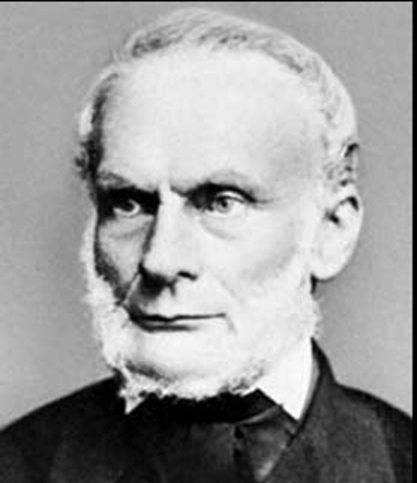
Ο Κλαούζιους επίσης ασχολήθηκε με την κινητική θεωρία των αερίων.
Με βάση την παραδοχή ότι τα μόρια των αερίων είναι συμπαγείς ελαστικές σφαίρες που κινούνται ευθύγραμμα, ο Κλαούζιους υπολόγισε τη μέση ταχύτητα των μορίων του αερίου υδρογόνου σε κανονικές συνθήκες θερμοκρασίας και πιέσεως.
Ο Μάξγουελ βασίστηκε στη θεωρία του Κλαούζιους, για την υιοθέτηση από αυτόν των αρχών της μηχανικής στη μελέτη των μορίων των αερίων .
Ρούντολφ Κλαούζιους
(1822 – 1888)
Για τα μόρια η κινητική θεωρία θεωρεί ότι:
1. Τα μόρια του αερίου συμπεριφέρονται σαν μικροσκοπικές
ελαστικές σφαίρες.
2. Στα μόρια δεν ασκούνται δυνάμεις παρά μόνο τη στιγμή
της κρούσης με άλλα μόρια ή με τα τοιχώματα του δοχείου.
3. Οι κρούσεις των μορίων με τα τοιχώματα είναι ελαστικές.

Slide 14
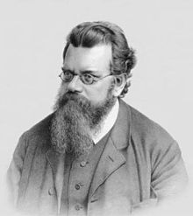
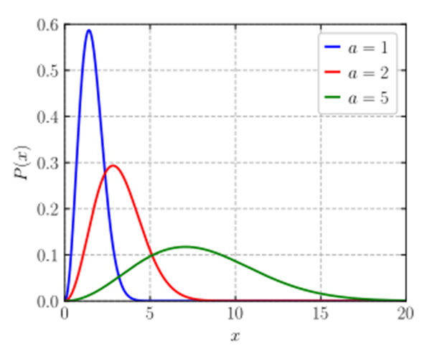
Συνεχιστής του έργου του Μάξγουελ στη θερμοδυναμική και την κινητική θεωρία υπήρξε ο Λούντβιχ Μπόλτσμαν.
Ένα από τα πρώτα αποτελέσματα του έργου του ήταν η αυστηρότερη απόδειξη της μορφής της συνάρτησης κατανομής των ταχυτήτων σε ένα αέριο, για αυτό η συνάρτηση αυτή ονομάζεται συνήθων συνάρτηση Μάξγουελ – Μπόλτσμαν.
Λούντβιχ Μπόλτσμαν (1844 -1906)
Συνάρτηση πυκνότητας πιθανότητας της κατανομής Μάξγουελ-Μπόλτσμαν

Slide 15
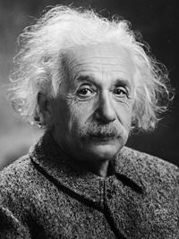
Ο Αινστάιν επηρεάστηκε από τη στατιστική Μηχανική που ανέπτυξε ο Μπόλτσμαν. Ασπάστηκε την ιδέα της ύπαρξης των μορίων.
Ερμήνευσε την κίνηση Μπράουν.
Η κίνηση Μπράουν είναι η τυχαία κίνηση μικροσκοπικών κόκκων στερεού σε ένα σώμα υγρού (π.χ. γύρη σε νερό). Ο Αϊνστάιν υποστήριξε ερμηνεύοντας από στατιστικής πλευράς τα πειραματικά δεδομένα ότι αυτή η κίνηση οφείλεται σε συγκρούσεις των κόκκων με τα μόρια του υγρού.
Έτσι επικράτησε οριστικά στην επιστημονική κοινότητα η άποψη για τη σωματιδιακή δομή της ύλης.
Άλμπερτ Αϊνστάιν (1879 – 1955)

